Slide 1

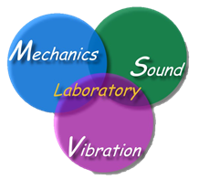


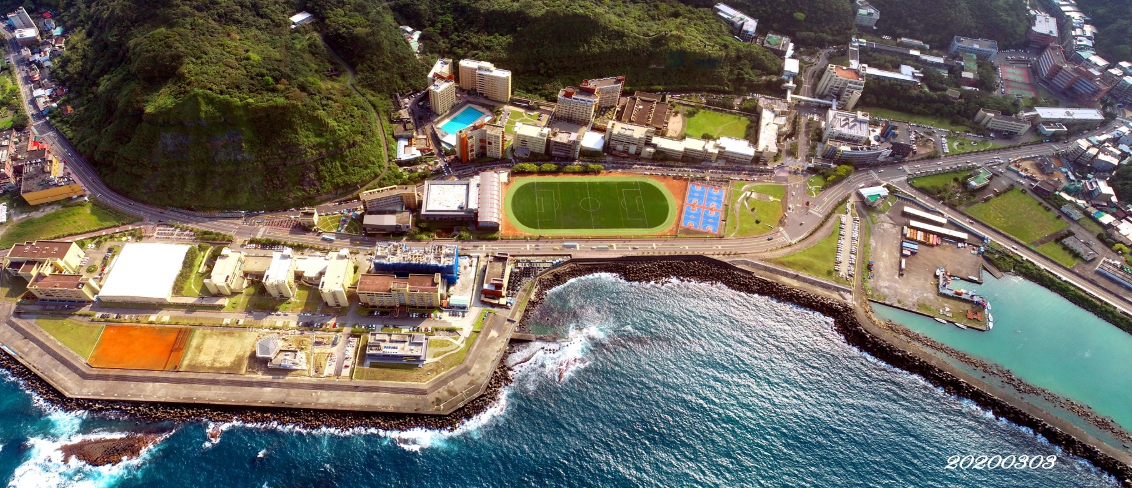

國立臺灣海洋大學
海大河工斐陶斐特聘講座
主講人：陳正宗特聘講座教授
科技部土木水利學門召集人
海大河工系 機械系 海工系 成大土木系
兩校四系合聘教授
STAM & TwSIAM Fellow 數學與力學雙會士
演講主題：數學力學與計算學思歷程與論文寫作
演講時間：13:10-15:00, Oct 15, 2020
演講地點：河工一館 202教室
歡迎青年教師與學生踴躍出席！
National Taiwan Ocean University
Harbor & River Engineering

